Slide 1
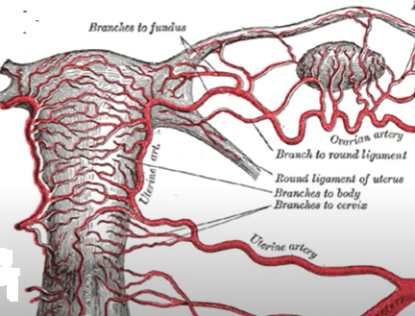
Hasznos stratégiák és minimum követelmények a hemosztázis reszuszcitáció során, pl: PPH esetén is
POSTPARTUM VÉRZÉS
GYAKORLATBAN
200 ml /perc … 10 percig → 2 liter vérzés

Slide 2
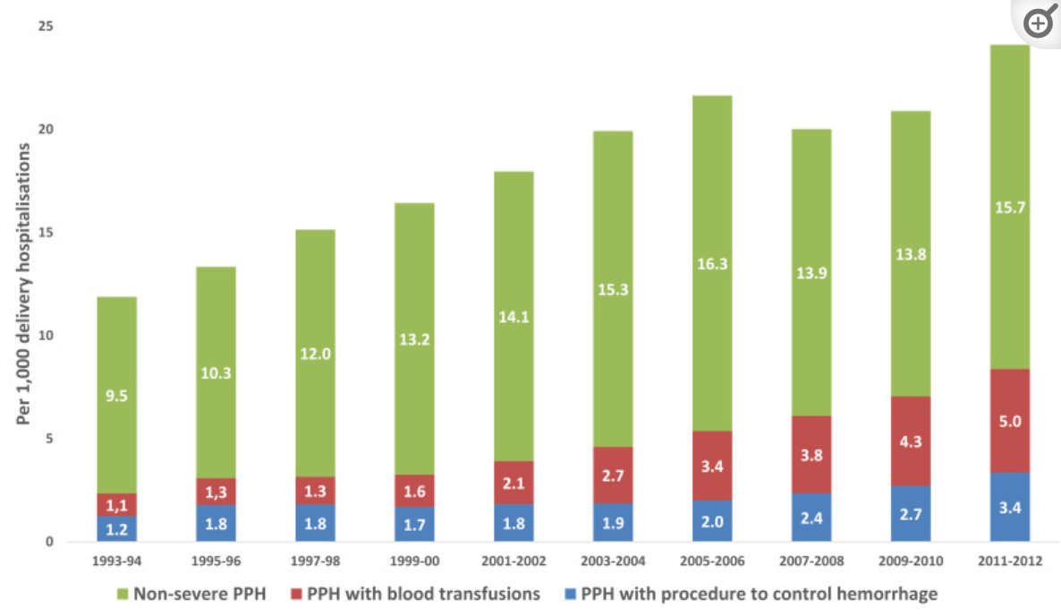
PPH esetek száma növekszik !

Slide 3
Anesth Analg, 2022 (ahead of print)

Slide 4
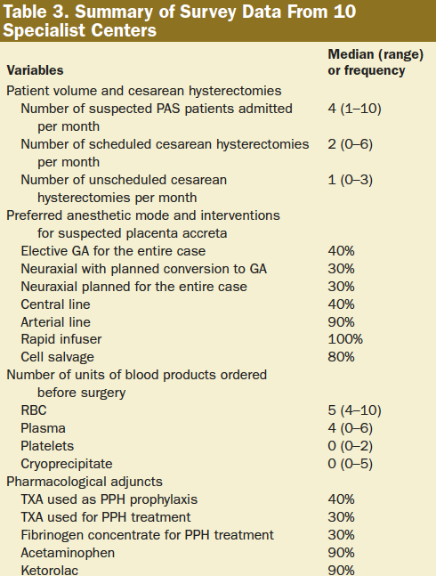
A válaszadók az összes alkalmas PPH-s beteg 30%- ánál használtak fibrinogént
Sajnos a monitorozás és a többi ellátási kötelezettség sem volt 100%-os !!!

Slide 5
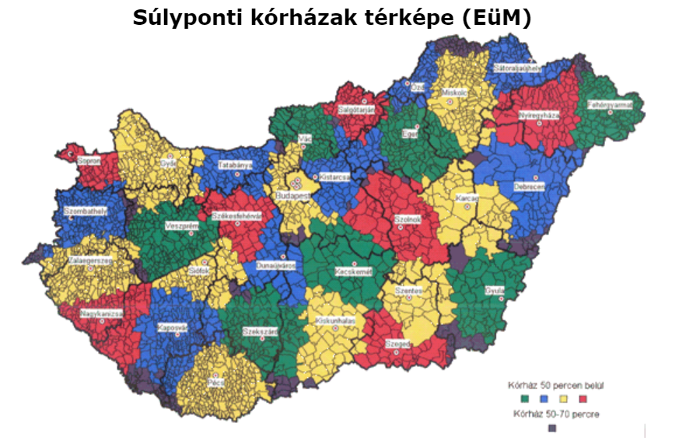
Mi a helyzet a fibrinogénről szerzett ismereteinkkel a PPH-val kapcsolatos súlyos vérzések esetén Mo-n?
?

Slide 6
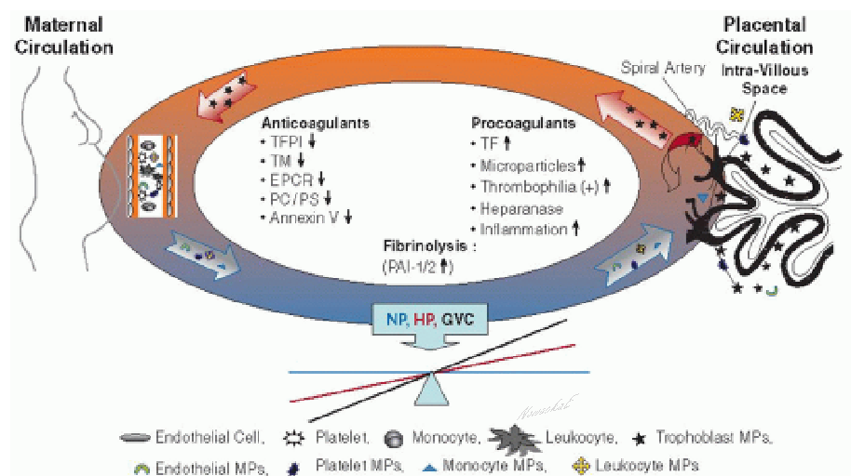
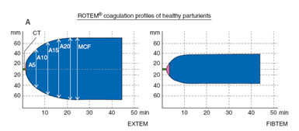
A véralvadás nagyon korai aktiválása az intervillous térben kötelező a placenta növekedéséhez.
Gén expressziós program
Őssejtek trofoblaszt PRO TF
Differenciált trofoblaszt ANTI TM/TFPI
EX MCF 65 mm
FIB MCF 40 mm

Slide 7
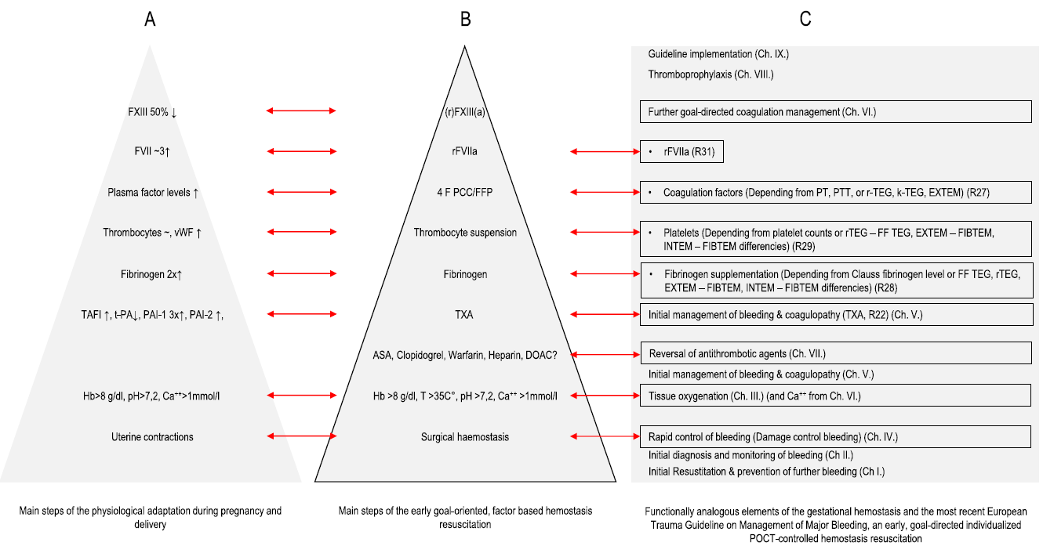
F XIII 50%
Babik, Kupcsulik, Fazakas Perioperative Medicine (2021) 10:54

Slide 8
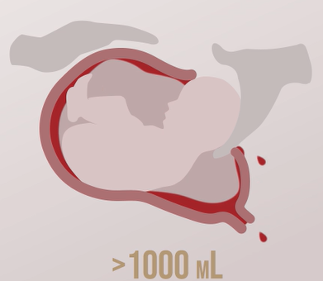
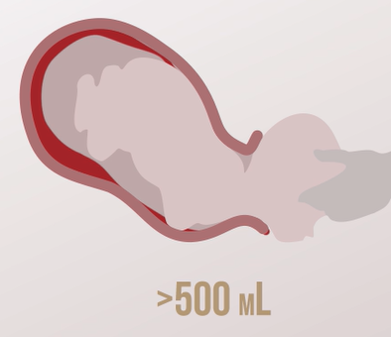
10 – 20 PERC ALATT MEGÁLL A VÉRVESZTÉS
50 ml/perc … 10 percig 0.5 liter vérzés
50 ml/perc … 20 percig 1 liter vérzés

Slide 9
Kaptunk egy telefonhívást …… hajnali 2:00-kor
Szia! Van egy hölgy a szülőszobán… tachycardiás és sápadt… nem érzi jól magát… eljöhetnél hozzá?
Hüvelyi szülés volt? Valami szokatlan vérzés?
Igen… normál hüvelyi szülés. A méh atóniája miatt oxytocint majd metilergonovint kellett adnunk… Lehet, hogy a szokásosnál nagyobb a vérzés…
* PPH JELEK TÜNETEK: Sápadt/tachycardia/gyenge/sok oxitocin/
sok volumen pótlás/oligouria

Slide 10
Első kérdések, első válaszok…
Orvosi feljegyzések, anamnézis - kórlap (kor, obesitas, placenta)
Van-e kóros vérzés: IGEN
A vérzés oka (4T)

Slide 11
80%
10%
Elhúzódó szülés, chorioamnionitis, sok oxytocin, idős-obes, myoma,
Placenta accreta, percreta, increta,
Placenta retentio
Uterus inversio
Uterus ruptura
Vulvovaginals sérűlés
DIC: HELLP, AFE, vWF
Preeclampsia, halott magzat, placenta leválás
10%
5%

Slide 12
Első kérdések, első válaszok…
Orvosi feljegyzések, anamnézis - kórlap (kor, obesitas, placenta)
Van-e kóros vérzés: IGEN
A vérzés oka (4T)
Mennyi a vérzés, mennyi a hígulás ? (becslés / számszerűsítés)
Más orvosok… (szülészek, vérellátó - mintát küldeni a típushoz és a szűréshez, labor – jelezni hogy több sürgős labor vizsgálat várható)
Mennyire beteg a beteg?
Meleg / hideg perifériák
Shock index HR/SBP / Tachycardia
Senior szülész nőgyógyászt be kell hívni

Slide 13
10-perc múlva nem állt le a vérzés
Ezzel szembesültünk: 200 ml/perc … 10 percig → 2 liter vérzés

Slide 14
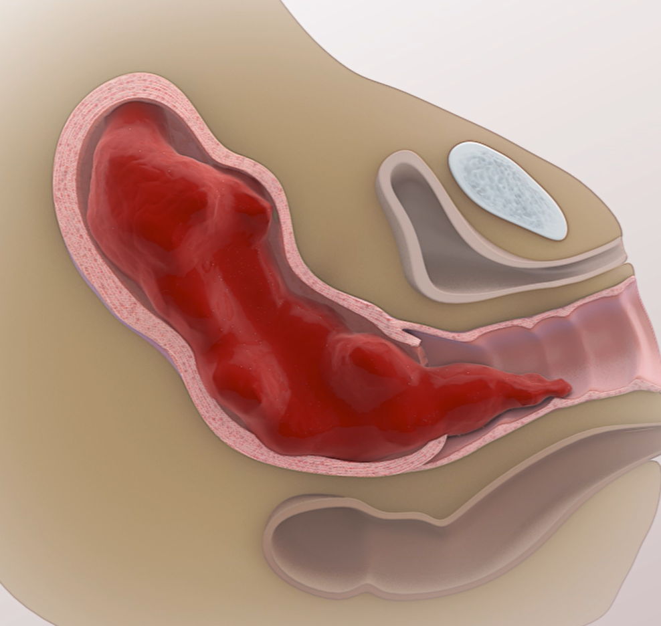
EGYSZERŰ SZABÁLY
SI: HR / SBP
0.5 - 0.7 normál
> 0.9 halálozás nő
>1.7 azonnali beavatkozás szükséges
3 x 1 szabály : „ 1-es szabály”
HR > 100
SI > 1
Becsült vérzés > 1 liter

Slide 15
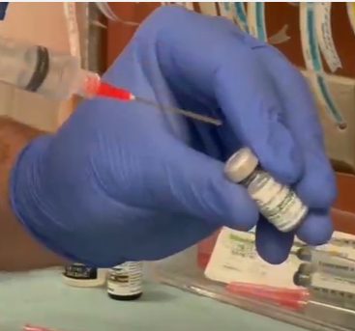
oxytocin, metilergonovine, carbetocin, carbaprost, misoprostol és kombinációik
Carbetocine kicsit jobb a mellékhatások tekintetében
Rizikó / Nyereség …. Mindegyik jobb mint ha nem adod
Oxytocin 3-as szabály:
1 adag: 5 NE adag iv + 1 adag: 5 NE infuzióba + 1 adag: 5 NE iv ismételhető

Slide 16
Gyerünk!!! KEZDJÜK EL ELLÁTNI A BETEGET
PROBLÉMA/KÉRDÉS MEGOLDÁS/VÁLASZ
Fázik?: IGEN Aktív melegítés
Elérhető-e a TXA: IGEN 1g iv (15-20 perc alatt)
Vérszegény volt a szülés előtt? RBC küszöbérték (VÉRGÁZ)
SHOCKOS?: IGEN Tachycardia, laktát…
Magas a koagulopátia kockázata? NEM Csak atónia
Van más koagulopátia forrása? IGEN Hígulásos? (3 g/l Fib)
Kezeljem-e a koagulopátiát: IGEN, DE.. Diagnosztika (CLOTPRO, Lab…)
Elég a vénás kanülök száma? NEM 3 x 14G + artériás kanül?

Slide 17
További azonnali intézkedések….
A helyzet dinamikus, és néhány percen belül megváltozhat
PROBLÉMA/KÉRDÉS MEGOLDÁS/VÁLASZ
Fontold meg a radiológiai kezelést Kommunikáció (RX készüljön)
Fontold meg a sebészeti kezelést Kommunikáció (műtő készüljön)
Coagulopathia kezelése Fibrinogén 3 g/l -HD reszuszcitácio
Vess egy pillantást a Labor CLOTPRO + laktátra
Vedd figyelembe a környezetet testhő, Ca, pH
Vedd figyelembe a thrombin generációtt Octaplas LG, PCC
Súlyos vérzés Balance aneszt. + EGDT a műtőben

Slide 18
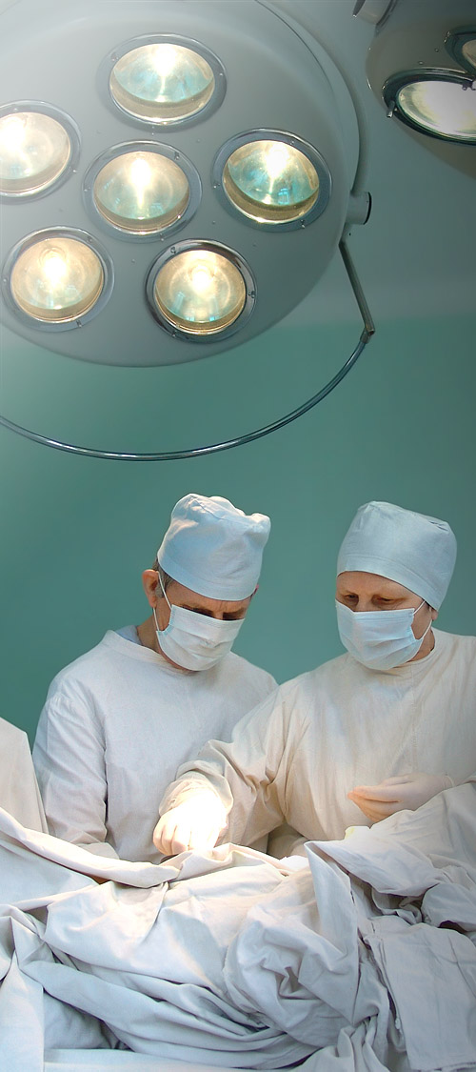
Transzfúziós stratégiák masszív vérzés esetén
régen,
a masszív transzfúziós protokoll szervezést és kezelést tartalmazott
jelenleg,
1. a masszív transzfúziós ellátás a szervezésre korlátozódik
2. a kezelés az korai célvezérelt terápia szerint történik (CLOTPRO/konv. Labor)

Slide 19
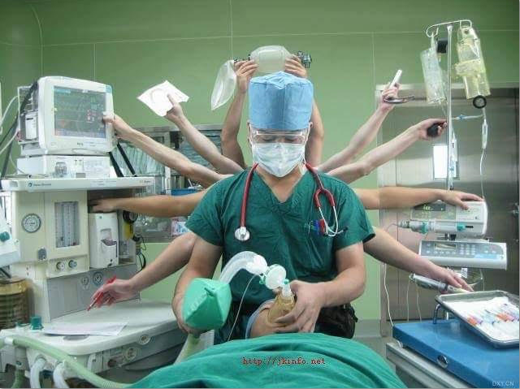
„ Team vezető = korai célvezérelt terápia”
„Telefonos kolléga = MT ellátás szervezése”
VVT, Octaplas/ FFP
Alvadási faktor konc.
Labor. Vizsgálatok /40 perc
ClotPro /40 min
iv. kanülők: 1000 ml/perc
Gyors infúziós rendszer
Legyen elég személyzeted!

Slide 20
VVT koncentrátumra lesz szükségünk: csoport azonos
30-45 percen belül
* Negatív COOMBS
VVT koncentrátumra lesz szükségünk: csoport azonos
< 30 percen belül
* Negatív COOMBS
O Rh negatív VVT koncentrátumot
AZONNAL
Kommunikáció a vérkiadóval !

Slide 21
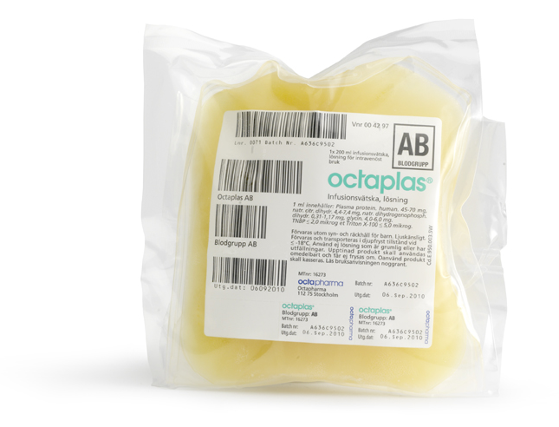
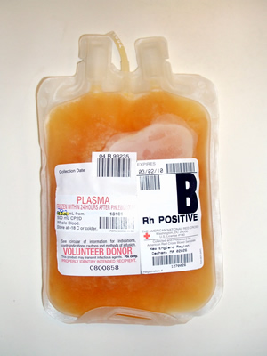
A különbségek… az FFP-k között
TUDJUK MI VAN A ZACSKÓBAN
KF szintek: 90-105%
KEVÉSBÉ BIZTONSÁGOS
NEM TUDJUK MI VAN A ZACSKÓBAN
KF szintek: 70-130%
BIZTONSÁGOS
1000-1500 egység FFP… összevonva
Oldószer/mosószer módszer inaktiválása
HIV, HBV, HCV, WNV, COVID 19, ZIKA, Parvo B19
Hígítás/szűrés 0,2 μm-nél
HLA antitest, citokin redukció, fehérvérsejt eltávolítása
Kromatográfia
Lipidek, lipid-peroxidáció eltávolítva, prionok
FIGYELEM
Az egyzsákos technológiákban ezek egyikét sem lehet alkalmazni
Karantén
Metilénkék
Amotosalen

Slide 22
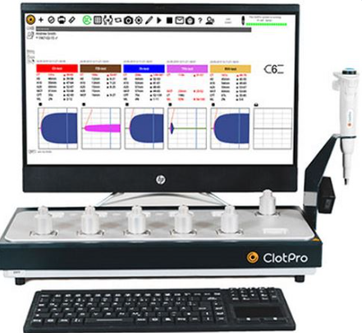
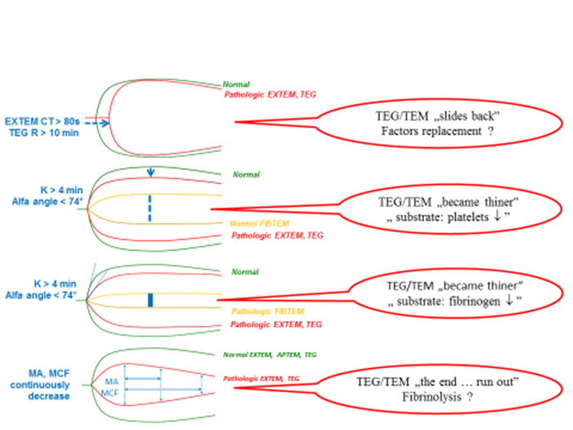
Rendszeres ClotPro mérések: a „MET koncepció”
Minden 5 E feljavított FFP után
1.
Mérés!
2.
Értékelés!
Recheck the new balance!
PCC 500IU→ 2U FFP
3.
Terápia!
Fibrinogen 1g → 2U FFP
Első alkalommal az arány

Slide 23
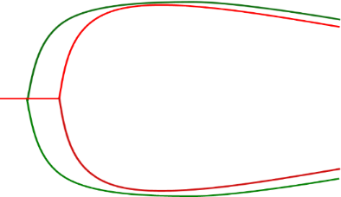
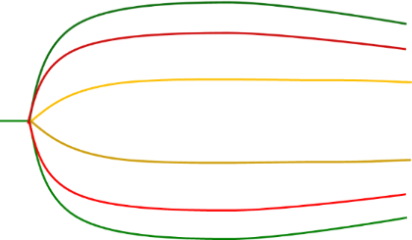
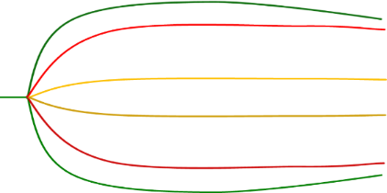
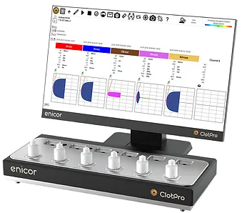
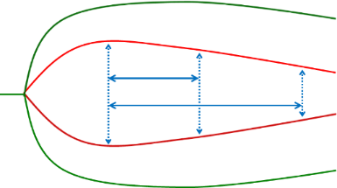
POC: CLOTPRO
5 – 10 E FFP → POCT / konvencionális labor
Normal
Változtassa meg az arányt
Pathologic EXTEM, EXTEST
Clot Pro/TEM „visszacsúszik”
Koagulációs faktororok ↓ ?
EXTEM CT > 80s
EXTEST CT > 70 sec
PCC 500 IU→ 2 E FFP
Normal
EXTEM MCF < 40 mm
FIBTEM normál
EXTEST MCF < 40 mm
FIBTEST normál
A Clot Pro/TEM „vékonyabb lett”
„ szubsztrátum: vérlemezkék↓ ”
4-8 E → 10 E FFP
Normol FIBTEM
Pathologic EXTEM, EXTEST
Fibrinogen 1g → 2E FFP
EXTEM MCF < 40 mm
FIBTEM < 9 mm
EXTEST MCF< 40 mm
FIBTEST < 9 mm
Normal
A Clot Pro/TEM „vékonyabb lett”
„szubsztrátum: fibrinogén ↓”
Pathologic FIBTEM
Pathologic EXTEM, EXTEST
Normál EXTEM, APTEM, EXTEST,APTEST
EXTEM/ MCF
EXTEST MCF
Folyamatosan csökken
MA
MCF
Pathologic EXTEM, EXTEST
Clot Pro/TEM „a vége… elfogy”
Fibrinolízi s?

Slide 24
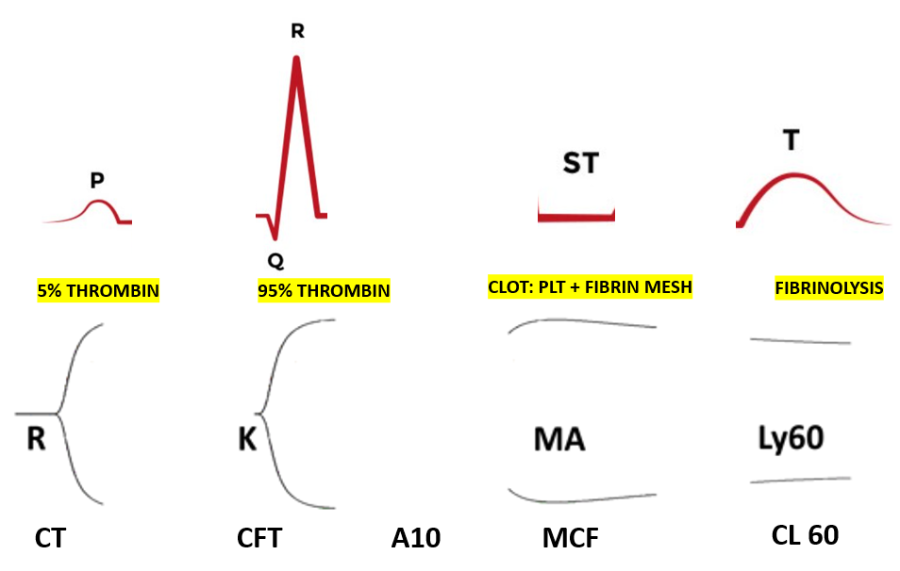
Viscoelastic curve = ECG of the hemostasis
Balance number 1
Thrombin balance
Balance number 2
Lysis balance
Thrombocyte and fibrinogen - fibrin in the mesh
CLOT SIZE, QUALITY etc.

Slide 25
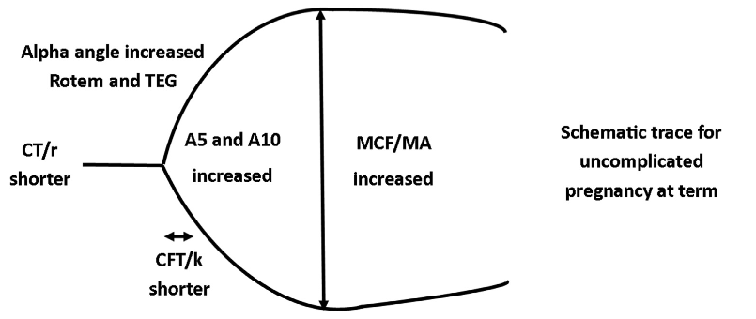
ÚJRAEGYENSÚLYOZOTT HEMOSZTÁZIS
EX MCF 65 mm
FIB MCF 40 mm

Slide 26
Nem minden PPF … egyforma

Slide 27
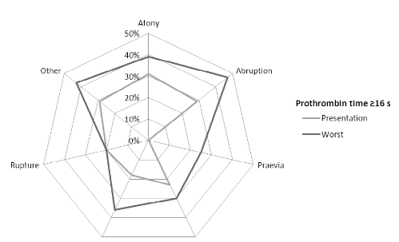
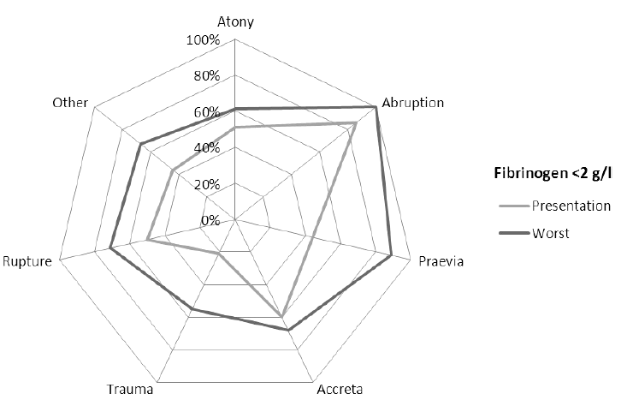
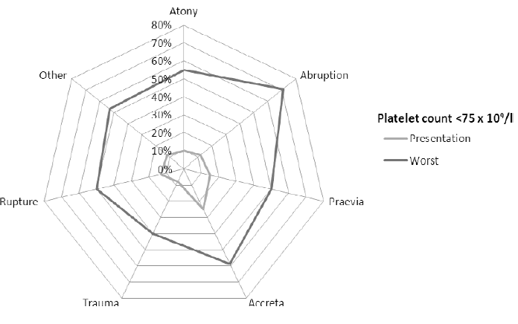
FIBRINOGÉN
Prothrombin
RUPTURA /ABRUPTIO
THROMBOCYTA
Előfordulási gyakoriság %
British Journal of Haematology, 2016, 172, 616–624

Slide 28
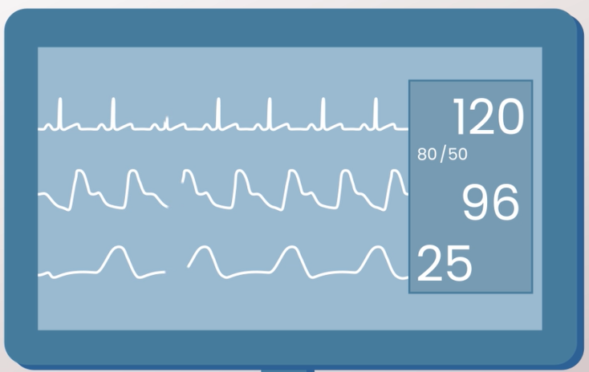
Mire számíthatsz mindig PPH-ban…
Fibrinogén hiányra
Fibrinolízisre
Thrombocytopeniara
Csökkent thrombin generációra
4 – es szabály
+
Konszumpciós koagulopátiára:
Alacsony FIB és TRB, többi faktor eleinte normális
Placenta abruptio, AFE, terheségi zsírmáj, preeclampsia
Diluciós koagulopátiára:
>2 liter infuzió a HD stabilizáció miatt
FIB: beadott volumen – 3 g/l … FIBTEST 16 mm, Fibryga - 200 NE XIII
Többi faktor: PCC (2-7-9-10) és OCTAPLAS (5-8) és Fibrogammin (XIII)
TXA 1 g de utána TPATEST
Thrombocyta : tartsd meg 75-nél

Slide 29
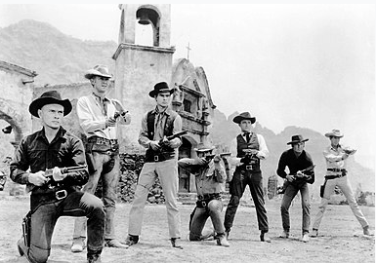
Mire számíthatsz mindig PPH-ban… hát a hét mesterlövészre
7 – es szabály
pH-7.3, testhő >34, calcium-1
TXA 1 g
Fibrinogen 3 g/l
OCTAPLAS/FFP
PCC – 1.5
VVT - 90
Trombocyta - 100

Slide 30
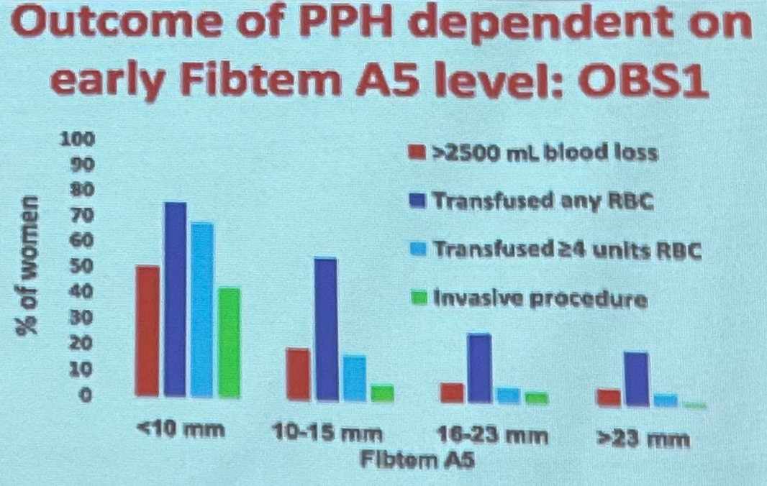
FIBTEST A5
16 mm
FIBTEM A5
12 mm

Slide 31
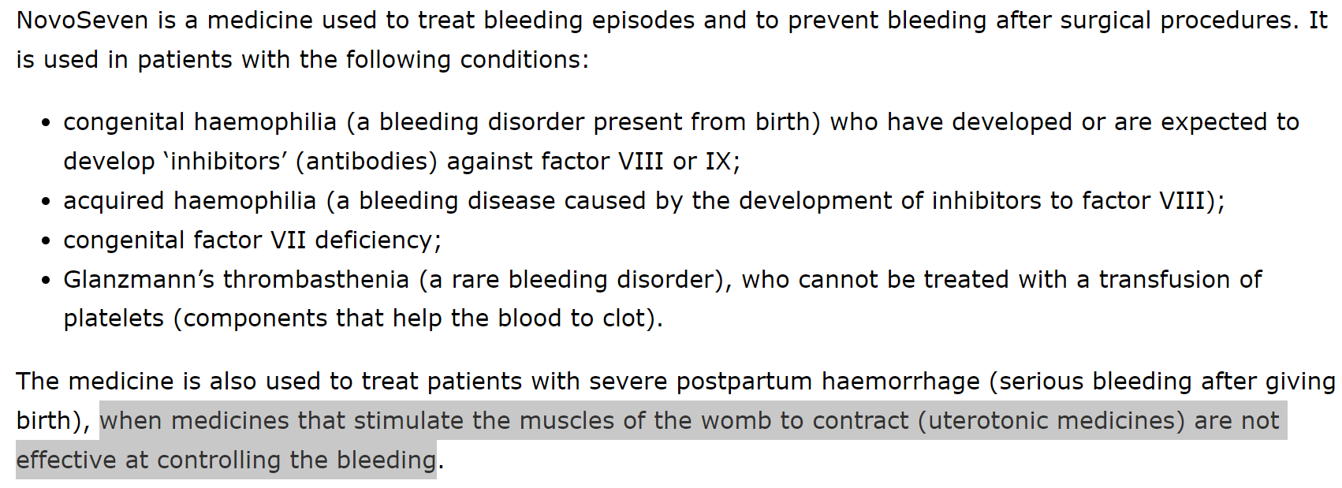

Slide 32
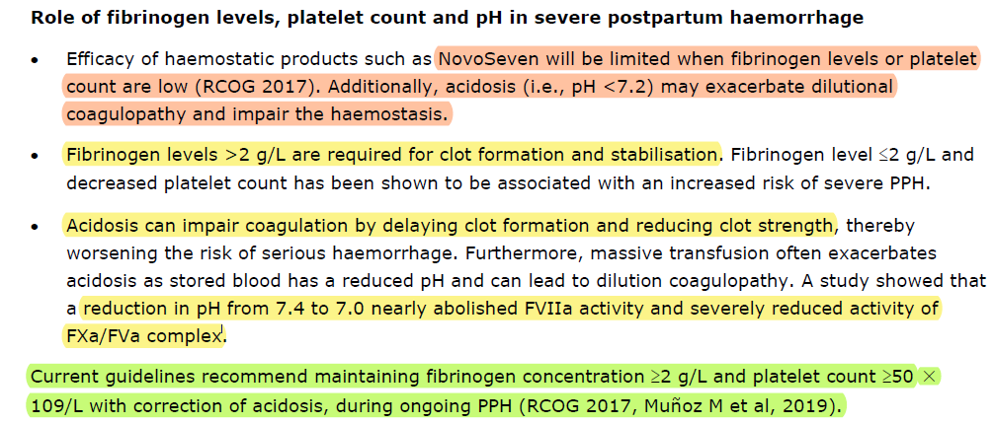

Slide 33
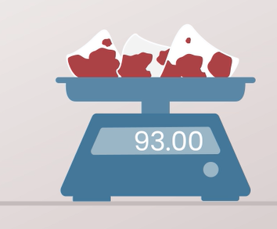
Acute obstetric coagulopathy during postpartum hemorrhage is caused by hyperfibrinolysis and dysfibrinogenemia: an observational cohort study
BMC Pregnancy Childbirth. 2021; 21: 377.
Walesben mind a 12 szülészeti osztályon bevezették a PPH-gondozási csomagot, amely magában foglalta a 2017-ben és 2018-ban szült nőket (n = 61 094)
univerzális kockázatértékelés,
az összes szülés utáni vérveszteség kvantitatív mérése (szemben a vizuális becsléssel),
strukturált eszkaláció a vezető klinikusokhoz
viszkoelasztometriával vezérelt korai fibrinogénpótlás.
Az OBS Cymru egy nemzeti minőségfejlesztési projekt volt, Wales-szerte klinikailag és statisztikailag szignifikánsan csökkent a tömeges vérzés, 29%-kal csökkent a közepesen súlyos PPH-ból előrehaladó nők száma. A vörösvértest-transzfúziónak kitett nők száma 22%-kal, a PPH miatt átadott vörösvértestek száma pedig 26%-kal csökkent.

Slide 34
PPH - VET … rövid irodalmi áttekintés

Slide 35
Szülészet
VET alkalmas a koagulopátia diagnosztikájára , beleértve a hypofibrinogenémiát és az alacsony thr számot. B
VET vezérelt hemosztázis kezelés csökkenti a vérkészítmény felhasználást. B
Súlyos PPH-ban VET vezérelt protokoll alkalmazása javasolt. 2C

Slide 36
MÁS IRÁNYELVEK…

Slide 37
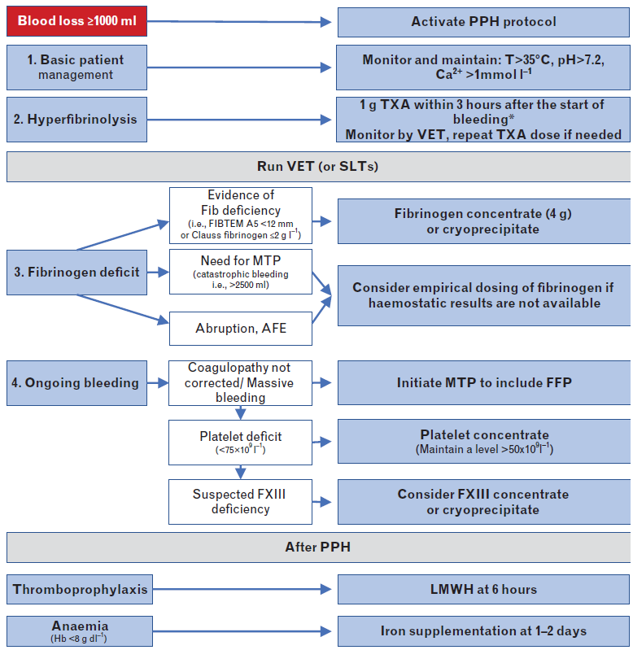
Eur J Anaesthesiol 2023; 40:29–38
A szülészeti vérzés hemosztatikus algoritmusa

Slide 38
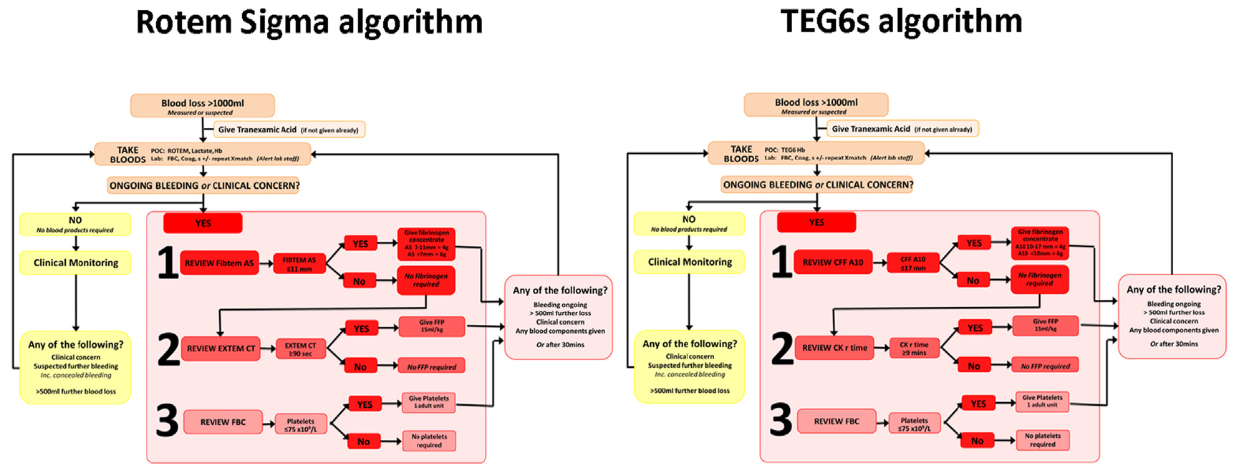
ROTEM SIGMA ÉS TEG 6S ALGORITMUSOK
A5 12 mm
A5 17 mm
6 g

Slide 39
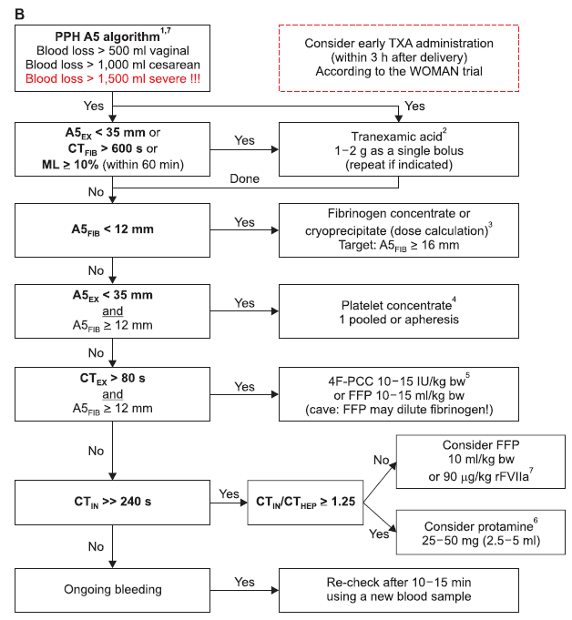
TPATEST
Ly reziszt
PPH algoritmus ClotPro: A5/CT
EXT-A5 < 40 mm
FIB-CT> 500 s
Ly30 > 15%
TXA 1g
TPATEST
Ly reziszt
FIBTEST
APTEST
FIB A5 < 12 mm
FIB
HD volumen
x 3 g/l
FIB A5
>16 mm
EXT-A5 < 40 mm
FIBT-A5 > 14 mm
TRB
4-8 E
EXT CT > 70 sec
FIBT-A10 > 14 mm
PCC
1000-1500 NE
RVV CT / EXT CT
Protamin
1000 NE
RVV CT ? VIII ↓ ?
SD FFP 3-4 E
INT CT és HIT CT > 240 s
IN CT/ HIT CT >1.25
N
I
SD FFP 3-4 E
rFVII 60 mcg/kg (15 mcg)
RVV CT?
DIFFÚZ VÉRZÉS
Algorithmus újra
XIII ?
1500 NE

Slide 40
Immunologiai válasz
?
Lízis shutdown

Slide 41
Fibrinolitikus fenotípus
Trombózisos fenotípus
A betegség lefolyása során előfordulhat egy fenotípus „oda és vissza átmenete” a másikra

Slide 42
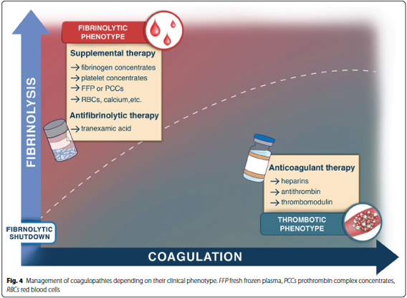
AT III + NaHeparin / LMWH
RVV CT és IN CT

Slide 43
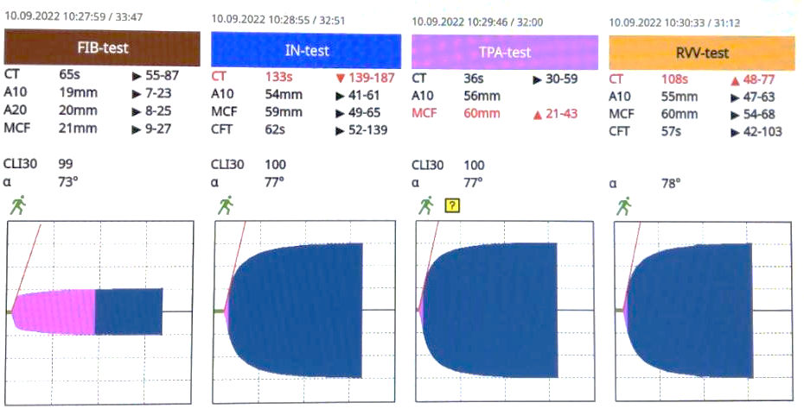
RVV CT ↑ versus IN CT ↓ = ∅ profilaxis
RVV CT ↑ versus IN CT VN = profilaxis
RVV CT ↑ versus IN CT ↑ = antikoaguláció
ITO
BAJ VAN !
OPERÁLHATÓ
Clexane 0.6 ml s.c. , 16 h

Slide 44
MVT… antiXa szint 0.89
2x1.3 mg Clexane mellett nem javul

Slide 45
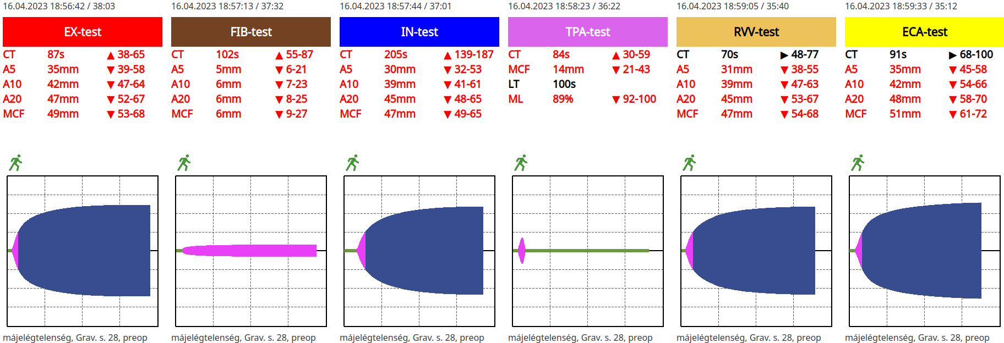
Császármetszés ACLF mellett
25 éves nőbeteg
2014 óta ismert májenzimemelkedés, nem kivizsgált; szubklinikus hypothyreosis; gestációs diabetes mellitus; 1 hónapja kialakult progresszív ödéma albuminuria nélkül
Terhesség: 28 hét + 2 nap – akut császár anyai indikációval
Májfunkció: sebi: 70,7 umol/L, GOT: 51 U/L, ALP: 87 U/L, GGT: 92 U/L, LDH: 135 U/L, albumin: 24 g/L (pótlás mellett)
Császármetszés előtt
Hb 98g/L
Htc 0,28%
Thr 94G/L
Ca 1,89
INR 2,37
Fibr 0,7
AT 12
FV 31,5%
FVII 12,6%
FX 29%
FXIII 41,6%
87s / 49mm
6mm
205s / 47mm
70s
91s
10g fibrinogen
2000NE „4F”
Bevágás előtt
65s / 59mm
19mm
167s / 55mm
90s
59s
6E Octaplas 2E vvs
1000NE „4F” CaCl₂ 20ml
1000NE AT-III
Iop. Vérzés: 700-800ml
Császármetszés után
Hb 112g/L
Htc 33%
Thr 112G/L
Ca 2,24
Ca⁺⁺ 1,10
INR 1,32
Fibr 2,9
AT 42
FV 55,1%
FVII 35%
FX 89,6%
FXIII 62,4%
52s / 59mm
17mm
63s
60s
AT-III 100NE/h
CVVVHDF CiCa

Slide 46
Mennyi fibrinogént használsz és mikor ?
dr. J Fazakas .
Notes:
A májtranszplantáció egy érsebészeti beavatkozás is egyben. A közvetlenb posztoperítv szakban kényes egyensúlyt kell fenntartani az alvadási faktorok pótlása és az antikoaguláció között. Egyidőben cél az anasztomózisok védelme, valamint a vérzésveszély kiküszöbölése is.

